Slide 1
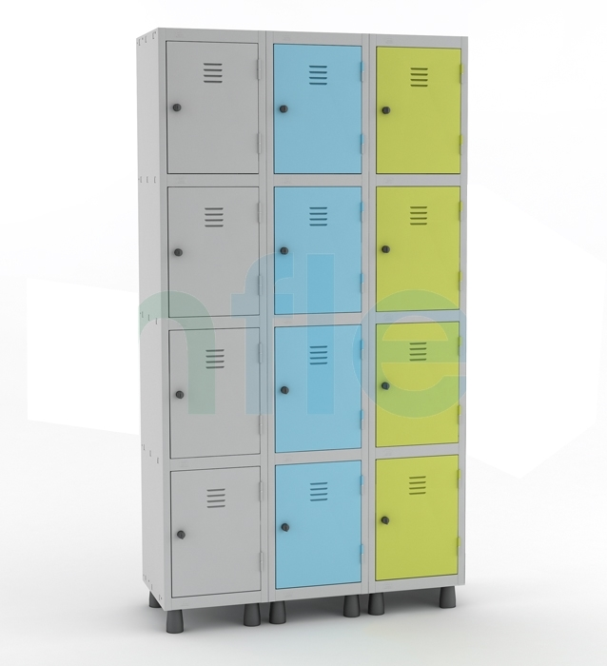

Slide 2
Matrizes
Carlos Alberto Ynoguti

Slide 3
Objetivos
Conhecer as matrizes (arrays bidimensionais), e saber trabalhar com as mesmas.

Slide 4
Matrizes
Matrizes são estruturas bidimensionais, que podem ser utilizadas para várias aplicações interessantes.
Além de operações matriciais propriamente ditas, podemos usá-las para representar imagens, tabelas, e outras aplicações.

Slide 5
Declaração
int mat[3][5];
Esta declaração cria uma matriz de 3 linhas e 5 colunas, onde cada posição armazena um número inteiro.
 | 0 | 1 | 2 | 3 | 4
0
1
2
mat

Slide 6
Atribuição de valores
int mat[3][5];
mat[0][0] = 12;
mat[1][2] = 24;
mat[2][3] = 37;
 | 0 | 1 | 2 | 3 | 4
0 | 12
1 |  |  | 24
2 |  |  |  | 37
mat

Slide 7
Varrendo matrizes por linhas
Para varrer uma matriz por linhas, fixamos a linha e usamos um contador para as colunas.
int mat[2][3];
mat[0][0] = 12;
mat[0][1] = 24;
mat[0][2] = 37;
mat[1][0] = 23;
mat[1][1] = -2;
mat[1][2] = 15;
 | 0 | 1 | 2
0 | 12 | 24 | 37
1 | 23 | -2 | 15
mat

Slide 8
Varrendo matrizes por linhas
Para varrer uma matriz por linhas, fixamos a linha e usamos um contador para as colunas.
int i,j; // contadores
int nLinhas=2;
int nColunas=3;
i = 0; // primeira linha
for(j=0;j<nColunas;j++)
cout << mat[i][j] << “ ”;
 | 0 | 1 | 2
0 | 12 | 24 | 37
1 | 23 | -2 | 15
mat

Slide 9
Varrendo matrizes por colunas
Para varrer uma matriz por colunas, fixamos a coluna e usamos um contador para as linhas.
int i,j; // contadores
int nLinhas=2;
int nColunas=3;
j = 0; // primeira coluna
for(i=0;i<nLinhas;i++)
cout << mat[i][j] << endl;
 | 0 | 1 | 2
0 | 12 | 24 | 37
1 | 23 | -2 | 15
mat

Slide 10
Juntando os dois
int i,j; // contadores
int nLinhas=2;
int nColunas=3;
for(i=0;i<nLinhas;i++)
{
for(j=0;j<nColunas;j++)
cout << mat[i][j] << “ “;
cout << endl;
}
 | 0 | 1 | 2
0 | 12 | 24 | 37
1 | 23 | -2 | 15
mat

Slide 11
Comentários
Esta estrutura de duas estruturas for() encadeadas é básica para a maioria das operações com matrizes.
Estude-a bem porque é bastante útil!
for(i=0;i<nLinhas;i++)
for(j=0;j<nColunas;j++)
<algum comando>

Slide 12
Leitura de matrizes
A leitura deve ser realizada elemento a elemento, usando a estrutura de dois for() encadeados:
int mat[2][3];
int i,j; // contadores
int nLinhas=2;
int nColunas=3;
for(i=0;i<nLinhas;i++)
for(j=0;j<nColunas;j++)
cin >> mat[i][j];

Slide 13
Soma de matrizes
A soma de duas matrizes é realizada elemento a elemento. Assim, podemos usar a estrutura de dois for() encadeados:
int mat1[2][3], mat2[2][3], mat3[2][3];
int i,j; // contadores
int nLinhas=2;
int nColunas=3;
for(i=0;i<nLinhas;i++)
for(j=0;j<nColunas;j++)
mat3[i][j]=mat1[i][j]+mat2[i][j];

